Slide 1

CHÀO MỪNG CÁC EM ĐẾN VỚI TIẾT HỌC HÔM NAY!

Slide 2

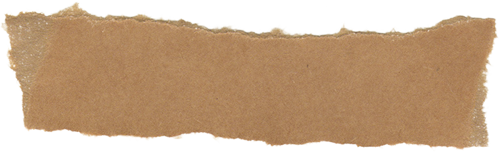
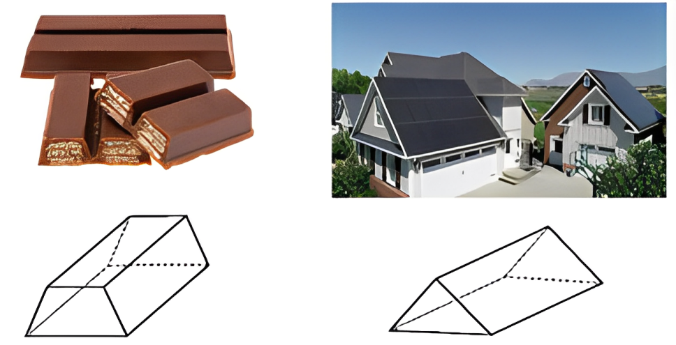
Trong thực tế, ta gặp những vật thể có hinh dạng sau đây. Hãy quan sát và nhận xét một vài đặc điểm chung của các hình đó:

Slide 3



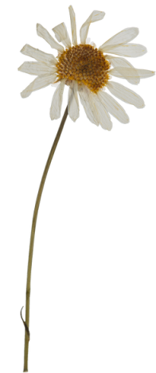

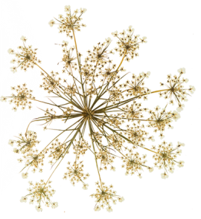



BÀI 2:
HÌNH LĂNG TRỤ ĐỨNG TAM GIÁC.
HÌNH LĂNG TRỤ ĐỨNG TỨ GIÁC
GV: NGUYỄN THỊ MINH THÙY

Slide 4

NỘI DUNG BÀI HỌC
Hình lăng trụ đứng tam giác
01
Hình lăng trụ đứng tứ giác
02
Thể tích và diện tích xung quanh của hình lăng trụ đứng tam giác, hình lăng trụ đứng tứ giác.
03

Slide 5


Slide 6
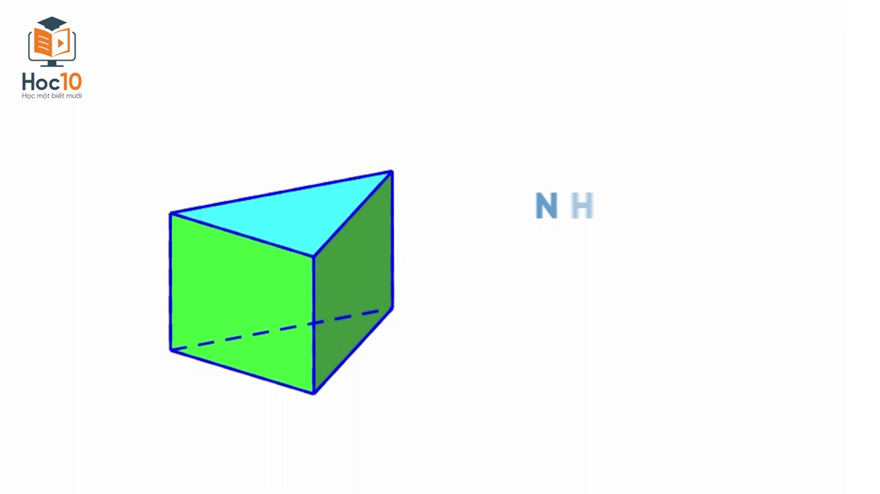

Slide 7
I
Hình lăng trụ đứng tam giác
Nhận xét:
Lăng trụ đứng tam giác có 5 mặt, 9 cạnh, 6 đỉnh.

Slide 8

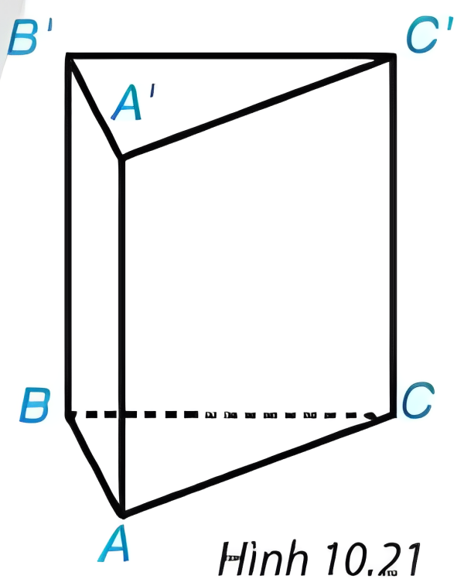
Hãy cho biết mặt đáy, mặt bên, cạnh đáy, cạnh bên, đỉnh của lăng trụ đứng tam giác ABC. A'B'C' trong hình
- Lăng trụ đứng tam giác ABC.A’B’C’ có:
Mặt đáy ABC và A'B'C';
Các mặt bên: AA’B’B; BB’C’C; CC’A’A.
Các cạnh đáy: AB, BC, CA, A'B', B'C', C'A'
Các cạnh bên: AA', BB', CC'
Các đỉnh: A, B, C, A', B', C';

Slide 9
Quan sát lăng trụ đứng tam giác ABC. A'B'C' trong hình và cho biết:
Nhận xét: Lăng trụ đứng tam giác có:
Hai mặt đáy cùng là tam giác và song song với nhau;
Các mặt bên đều là hình chữ nhật;
Các cạnh bên bằng nhau;
Chiều cao là độ dài một cạnh bên
Đáy dưới ABC và đáy trên A’B’C’ là hình gì?
Các mặt bên là hình gì?
So sánh độ dài các cạnh bên
Chiều cao

Slide 10
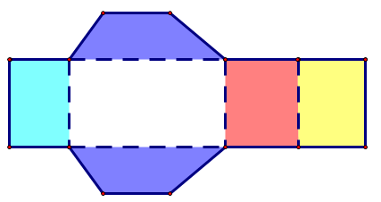
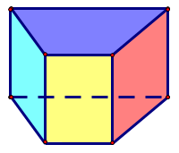
Lăng trụ đứng tứ giác
Nhận xét về số mặt, số cạnh, số đỉnh của lăng trụ đứng tứ giác

Slide 11
II
Hình lăng trụ đứng tứ giác
Nhận xét:
Lăng trụ đứng tứ giác có 6 mặt, 12 cạnh, 8 đỉnh.

Slide 12
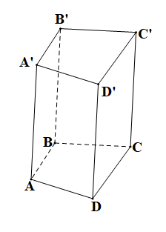
Hãy cho biết mặt đáy, mặt bên, cạnh đáy, cạnh bên, đỉnh của lăng trụ đứng tứ giác ABCD. A'B'C'D’ trong hình
- Lăng trụ đứng tứ giác ABCD.A’B’C’D’ có:
Mặt đáy ABCD và A'B'C'D’;
Các mặt bên: AA’B’B, BB’C’C, CC’D’D, DD’A’A;
Các cạnh đáy: AB, BC, CD, DA, A'B', B'C', C'D’, D’A';
Các cạnh bên: AA', BB', CC'; DD’
Các đỉnh: A, B, C, D, A', B', C', D’;

Slide 13
Quan sát lăng trụ đứng tứ giác
ABCD. A'B'C'D’ trong hình và cho biết:
Nhận xét: Lăng trụ đứng tứ giác có:
Hai mặt đáy cùng là tứ giác và song song với nhau;
Các mặt bên đều là hình chữ nhật;
Các cạnh bên bằng nhau;
Chiều cao là độ dài một cạnh bên
Đáy dưới ABCD và đáy trên A’B’C’D’ là hình gì?
Các mặt bên là hình gì?
So sánh độ dài các cạnh bên
Chiều cao

Slide 14

Hình hộp chữ nhật, hình lập phương có phải lăng trụ đứng tứ giác không?
Chú ý:
Hình hộp chữ nhật và hình lập phương cũng là các hình lăng trụ đứng tứ giác.

Slide 15





Câu 1. Hình lăng trụ đứng tam giác có mấy cặp mặt song song với nhau?
A. 2
B. 3
C. 4
D. 1

Slide 16




Câu 2. Chọn phương án sai
A. Hình hộp chữ nhật là hình lăng trụ đứng tứ giác
B. Hình lập phương là hình lăng trụ đứng tứ giác
C. Hình tam giác là hình lăng trụ đứng tam giác
D. Đáp án A và B đúng

Slide 17
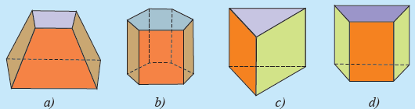

Câu 3: Hình nào dưới đây là lăng trụ đứng tam giác?
A
Hình a.
B
Hình b.
C
Hình c.
D
Hình d.

Slide 18
Câu 4: Hình nào dưới đây là lăng trụ đứng tứ giác?
A
Hình d.
B
Hình b.
C
Hình c.
D
Hình a.

Slide 19

Câu 5: Các hình dưới đây có các mặt bên là hình gì?
A
Hình tam giác.
B
Hình chữ nhật.
C
Hình vuông.
D
Hình hộp chữ nhật.

Slide 20



HƯỚNG DẪN VỀ NHÀ
Củng cố kiến thức đã học
Xem trước nội dung bài mới
Rèn luyện kĩ năng đã học.

Slide 21

CẢM ƠN CÁC EM CHÚ Ý LẮNG NGHE, HẸN GẶP LẠI!

